Slide 1
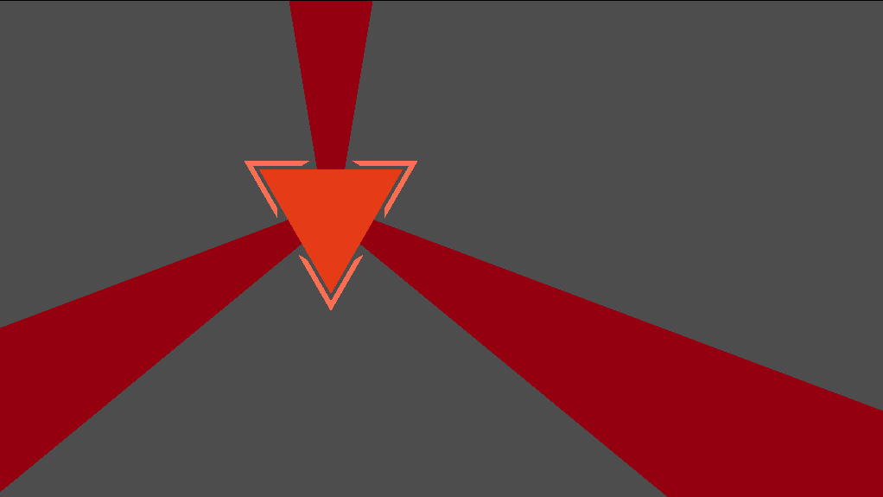
курсовой проект
Тема: «Игра с графическим интерфейсом УВЕРНИСЬ ОТ ШАРИКОВ»
Выполнил студент группы № 32919/5: Дроздов Савелий Алексеевич

Slide 2
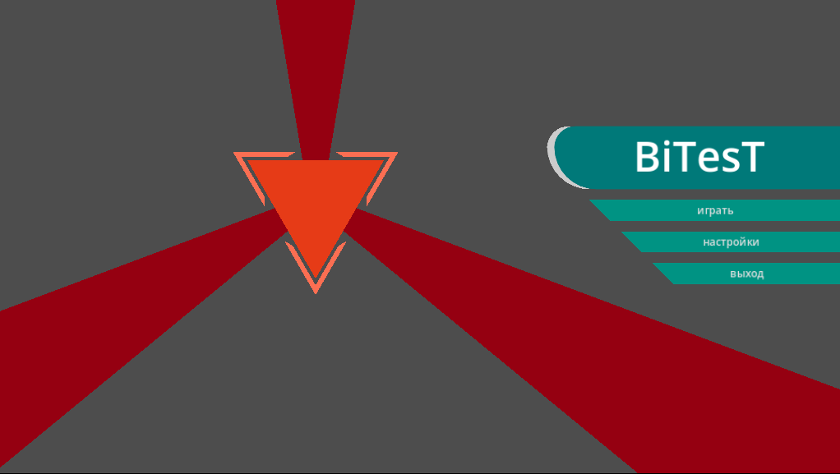
Для чего он создан?
Данный проект создан в рамках обучения разработки П.О. по дисциплине:
«Разработка Программных модулей»

Slide 3
Что из себя представляет BiTesT ?
BiTesT – это программа для компьютеров на О.С. Windows.
Созданная Савелием Дроздовым

Slide 4
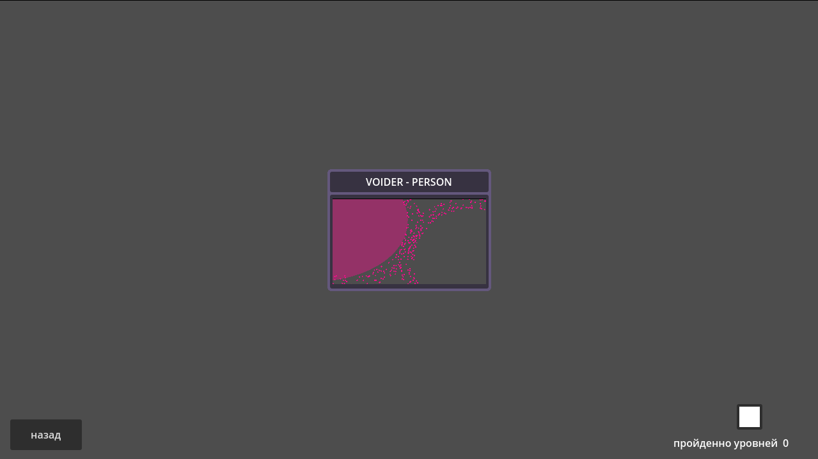
Что из себя представляет BiTesT ?
BiTesT – это игра, способная развивать внимательность и реакцию.
Проводя время в BiTesT
вы можете оценить свою внимательность и реакцию на практике.

Slide 5
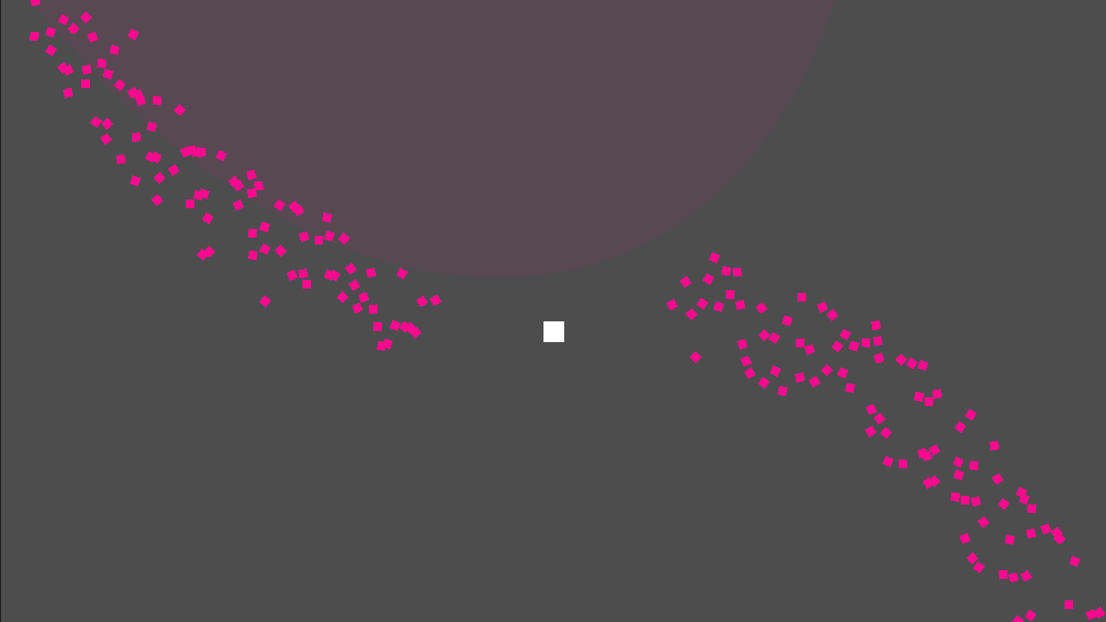
Суть игрового процесса BiTesT
-= Главная цель: пройти все уровни =-
- Цель уровня: жить до конца -
Играть предстоит за квадратик, который двигается по экрану.
За касание с другими объектами игрок получает штраф к здоровью

Slide 6
Суть игрового процесса BiTesT
-= Главная цель: пройти все уровни =-
- Цель уровня: жить до конца -
Выбор уровня представляет собой список музыкальных произведений, поделённых на этапы.
уровни в свою очередь открываются при прохождении прошлого этапа.

Slide 7
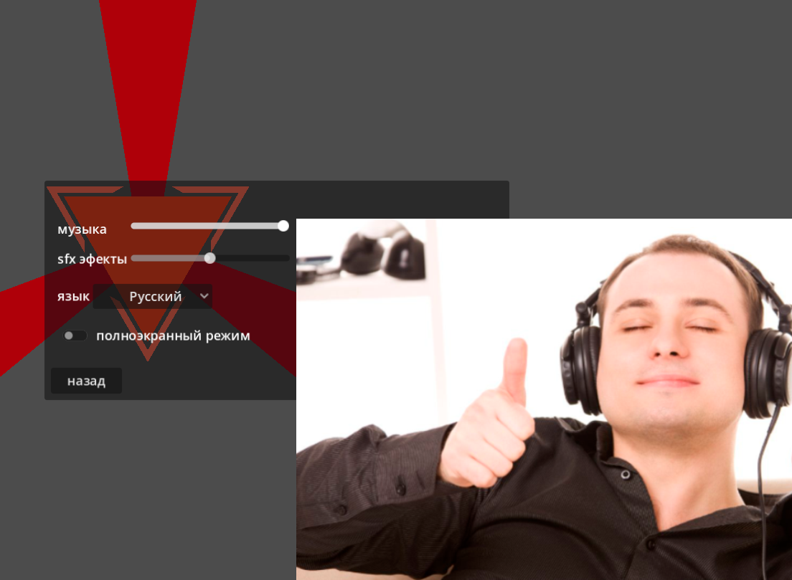
Музыкальное сопровождение в BiTesT
Вся музыка – написана лично мною, как и всё остальное в этом проекте

Slide 8

Музыкальное сопровождение в BiTesT и его взаимодействие с игровым процессом
Создать движущиеся объекты просто, но заставить их двигаться в такт музыки да ещё и красиво, та ещё задача (с) Савелий Дроздов

Slide 9
Может ли BiTesT конкурировать с другими П.О. ?
На текущий момент BiTesT представляет из себя развлекательное П.О. с зачатками диагностики / проверки / улучшения внимательности и реакции.
BiTesT – это уникальный игровой опыт, каких мало. Сравнивать этот проект с другими играми будет нечестно.

Slide 10
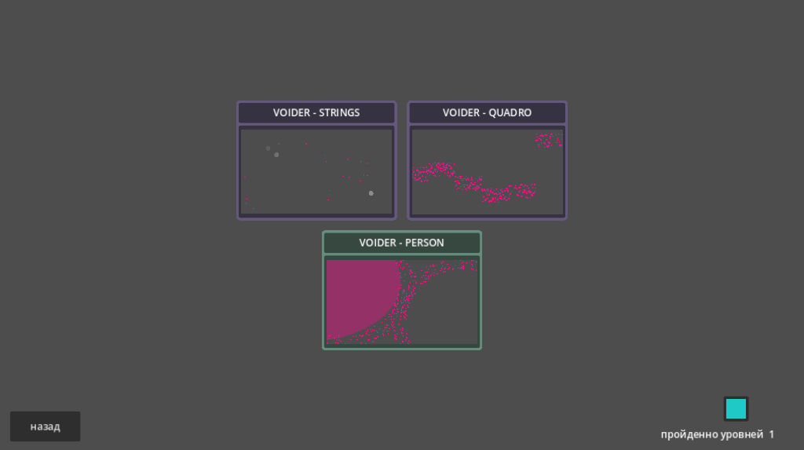
Есть ли какие-либо ограничения для игры в BiTesT ?
Ограничения только
системные:
- процессор Intel или совместимый;
- объем свободной оперативной памяти ~250 Мб;
- объем необходимой памяти на жестком диске ~180Мб;
- стандартный VGA-монитор или совместимый;
- стандартная клавиатура;
- аудиосистема (колонки), опционально;
- манипулятор «мышь»;
- манипулятор «gamepad», опционально.

Slide 11
<Демонстрация игрового процесса BiTesT>
Человек должен запустить программу для демонстрации работоспособности Программного продукта.

Slide 12
Спасибо за внимание
курсовой проект на тему: «Игра с графическим интерфейсом «УВЕРНИСЬ ОТ ШАРИКОВ»
На этом всё

